Slide 1
Procházka panstvím Telč 1. část
Martina Indrová

Slide 2
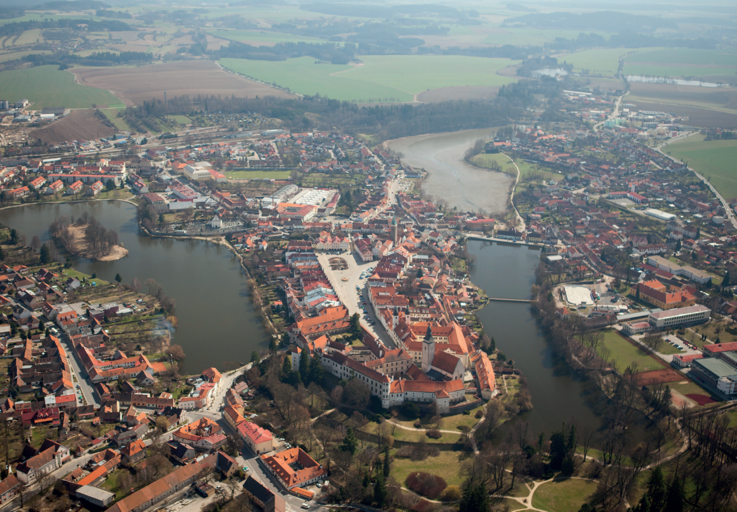

Slide 3
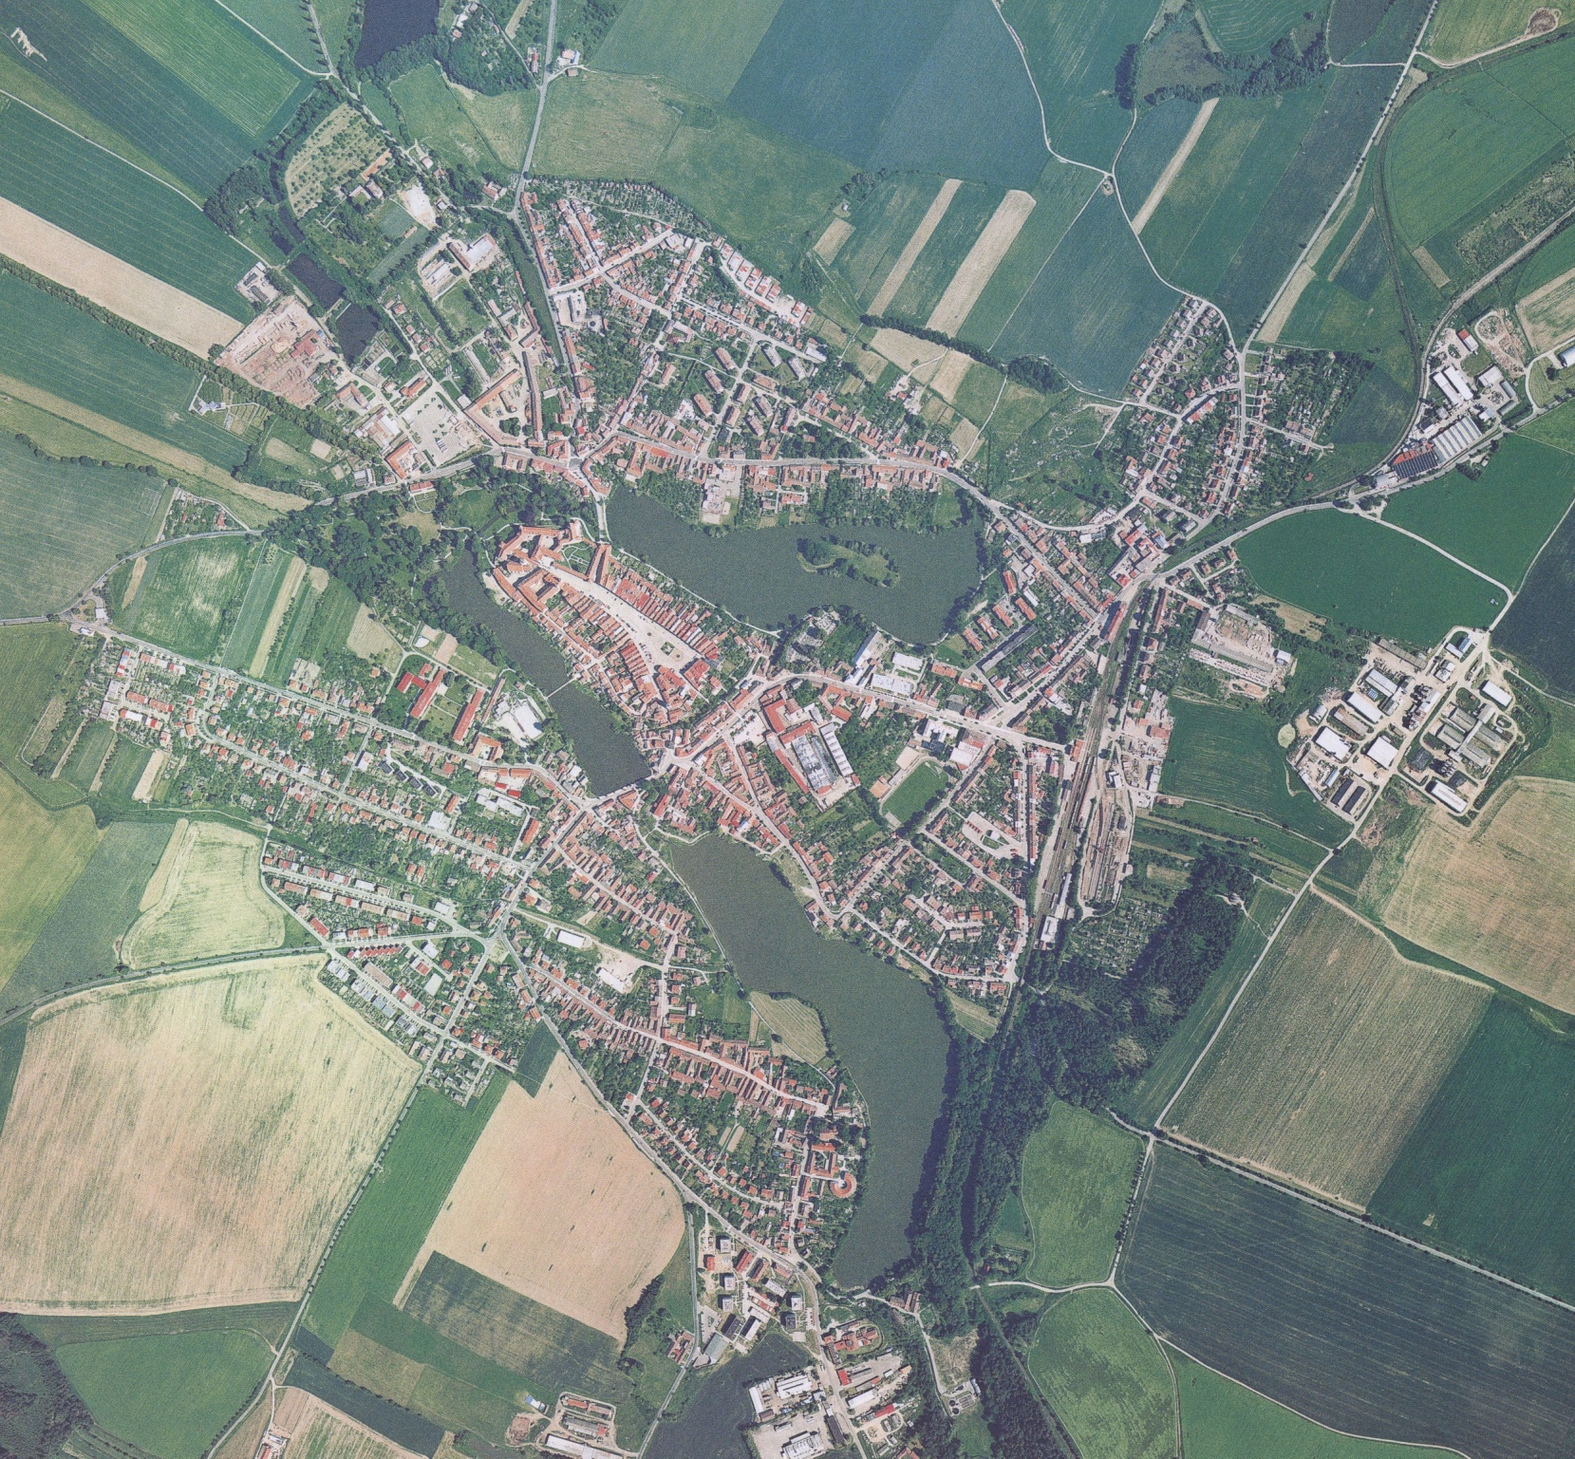
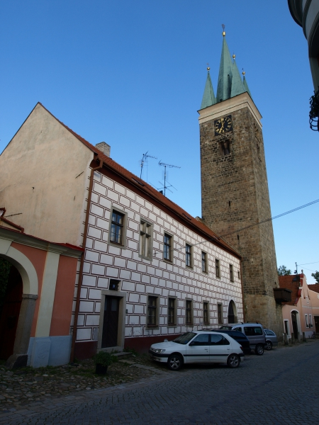
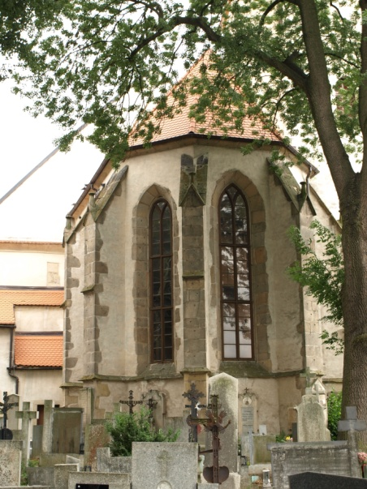

Slide 4
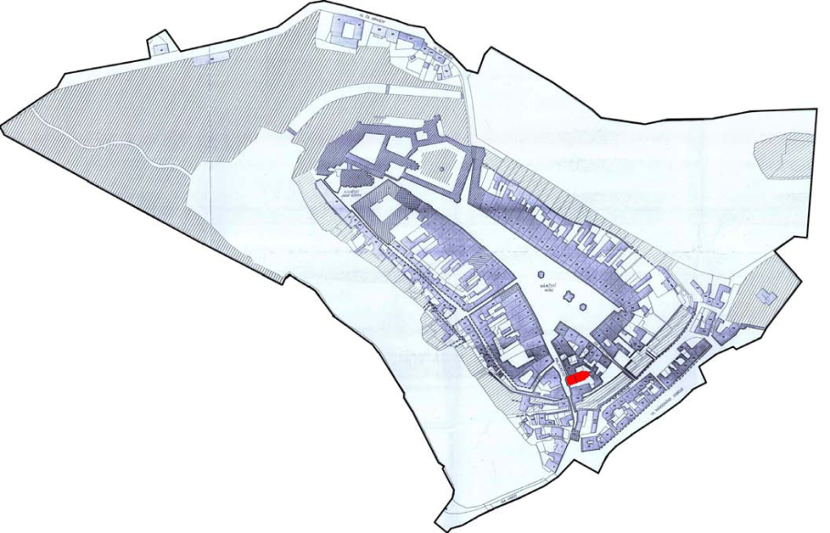
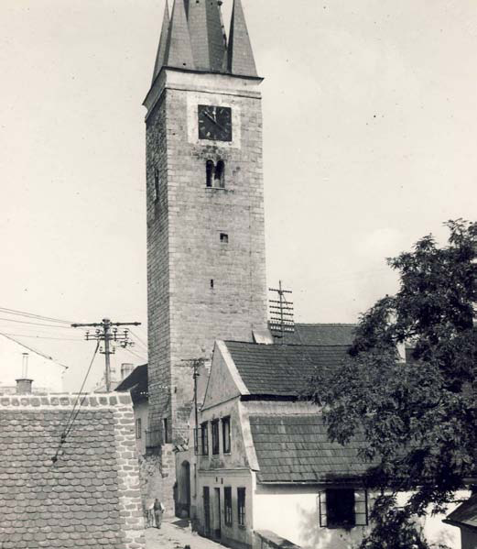

Slide 6
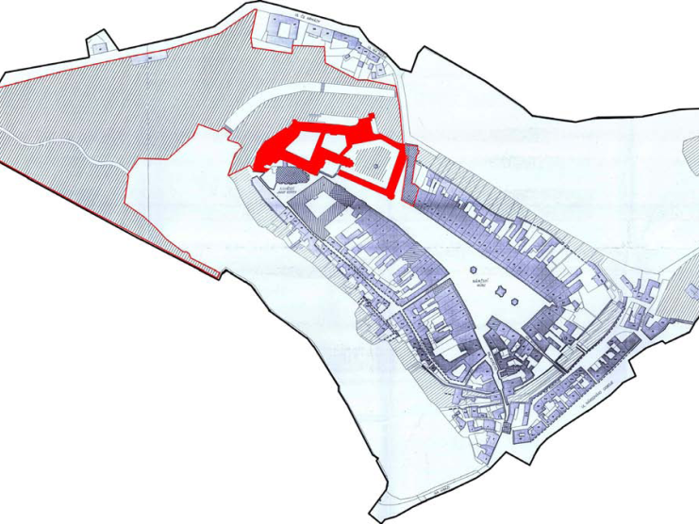
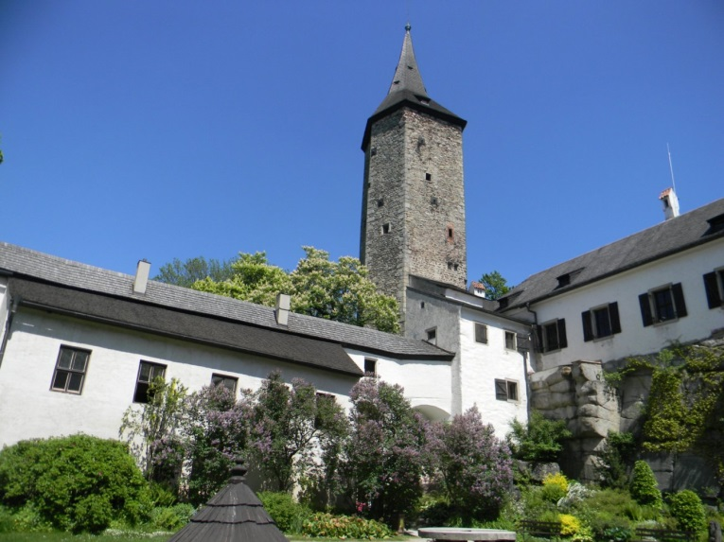
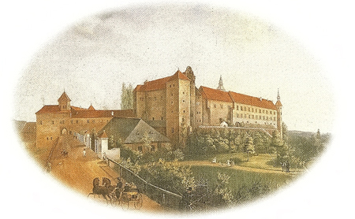
Menhart I. z Hradce (1329 – 1377?)
kanovník v Praze
biskup tridentský (1349)
podpora a šíření mariánského kultu
Telč, Roštejn

Slide 7
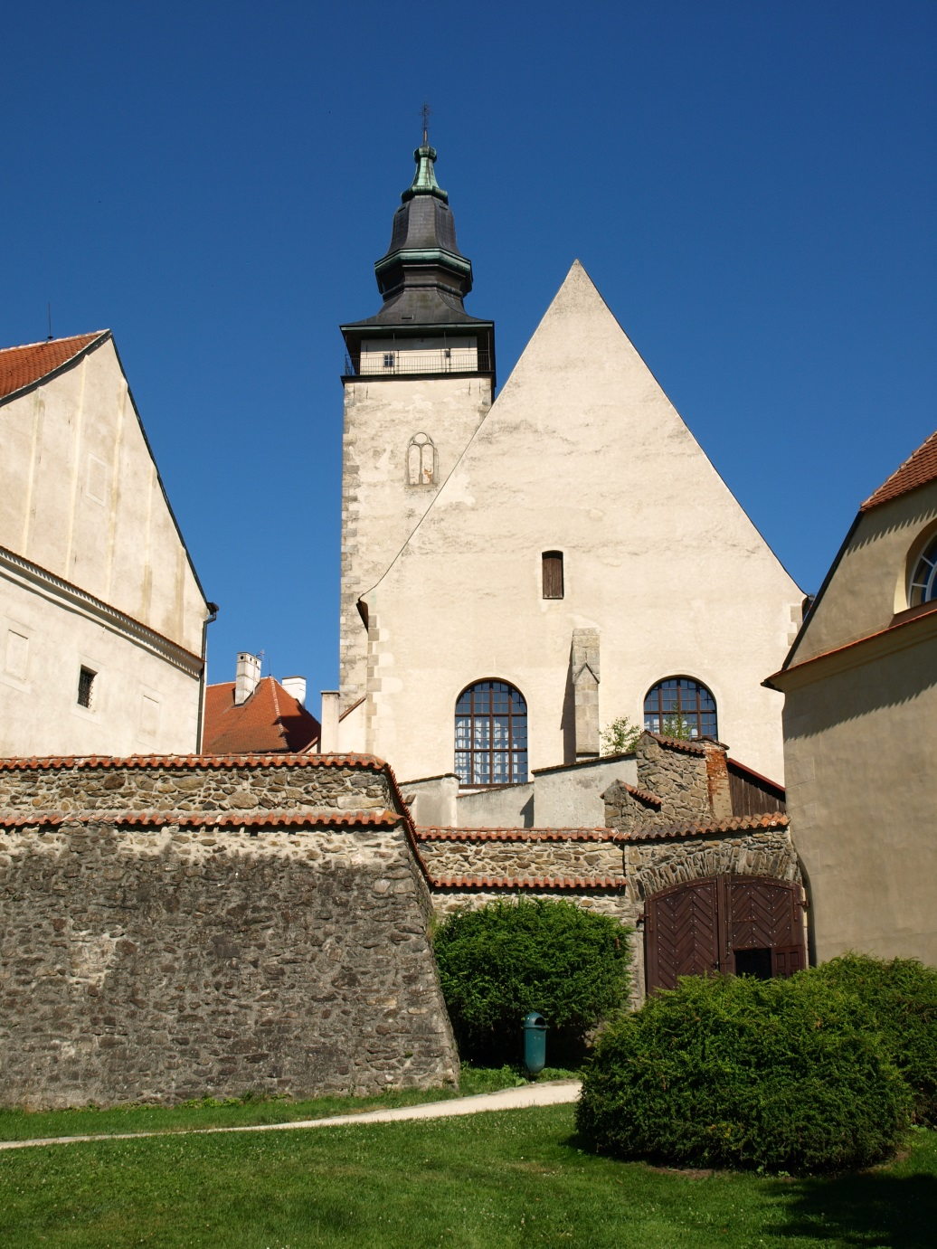
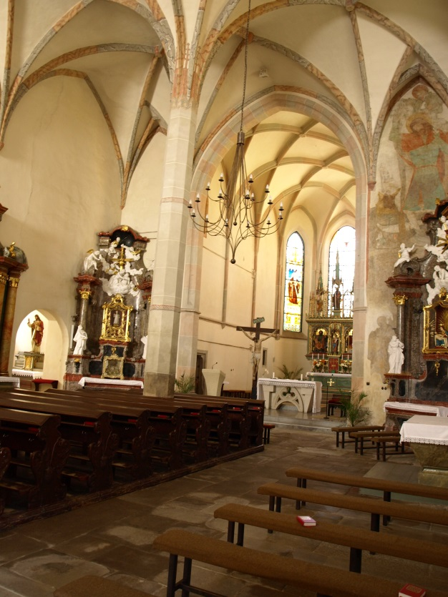

Slide 8
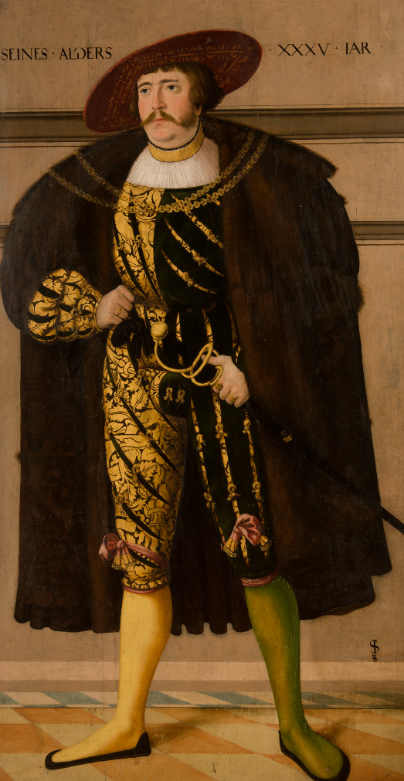
Adam I. z Hradce (1494 – 1531)
tchán Zdeněk Lev z Rožmitálu
započal přestavbu J. Hradce
podpora Ferdinanda I.
nesl říšské jablko při korunovaci
u dvora zřízena česká kancelář
umírá na mor

Slide 9
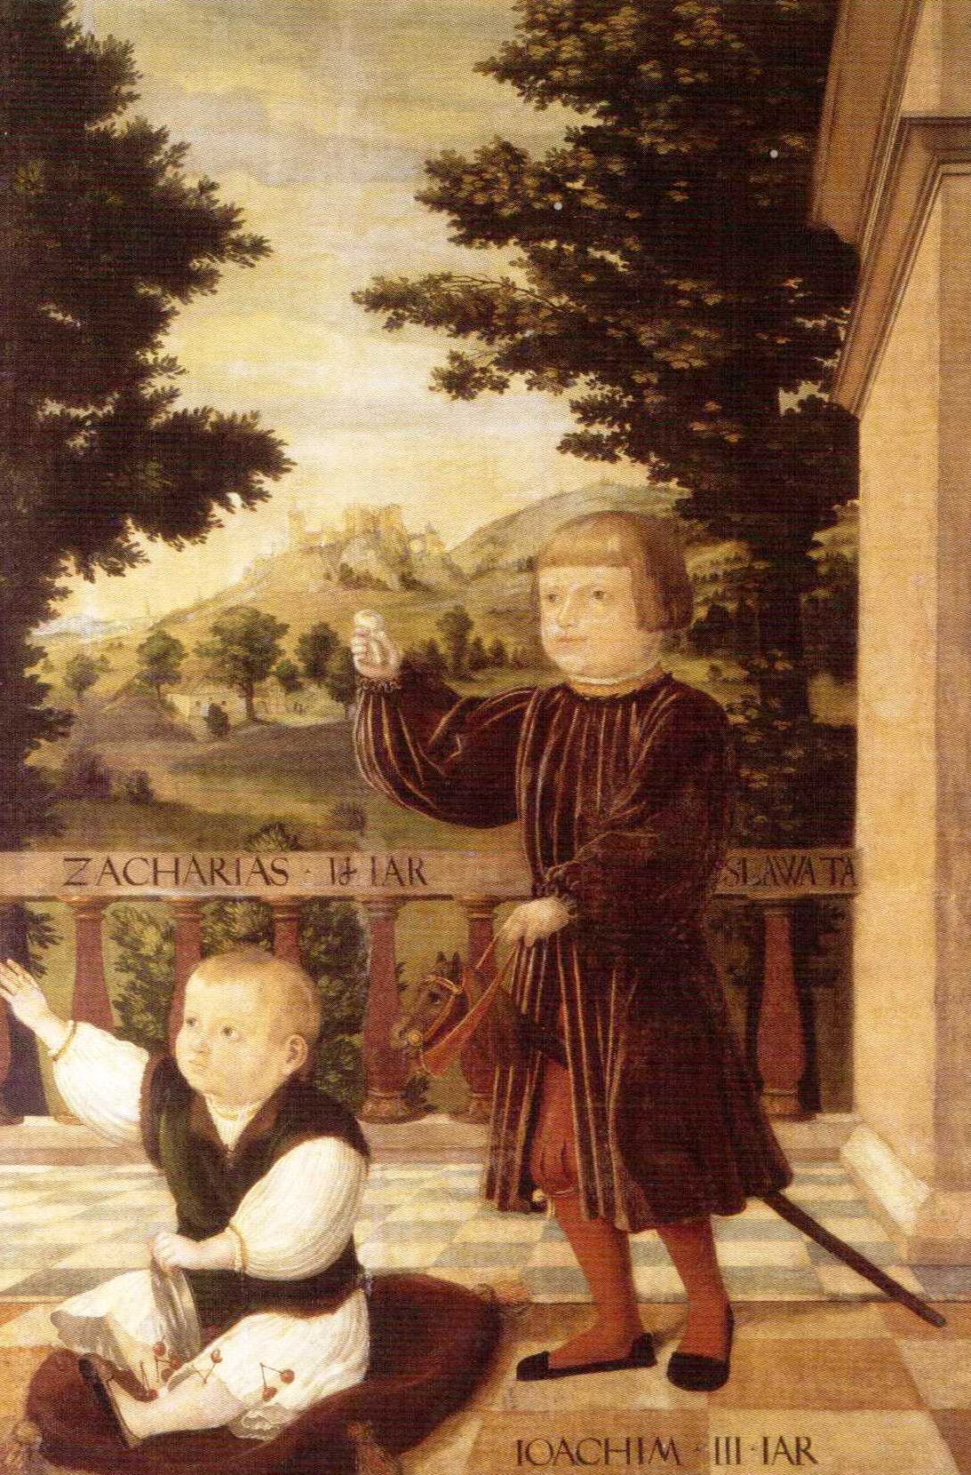
Jáchym z Hradce (1526 – 1565)
vyrůstal se syny císaře
smlouva o vzájemném dědění
manželka Anna z Rožmberka (6 dětí)
císařův smuteční průvod na J. Hradci (1564)
zemřel ve vodách Dunaje

Slide 10
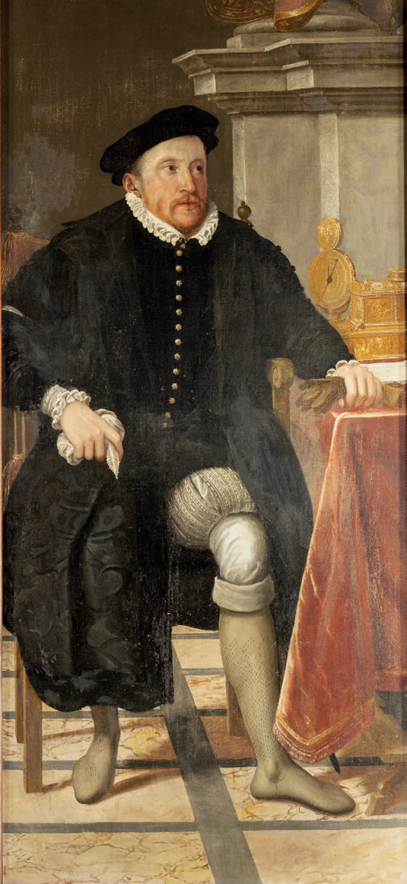
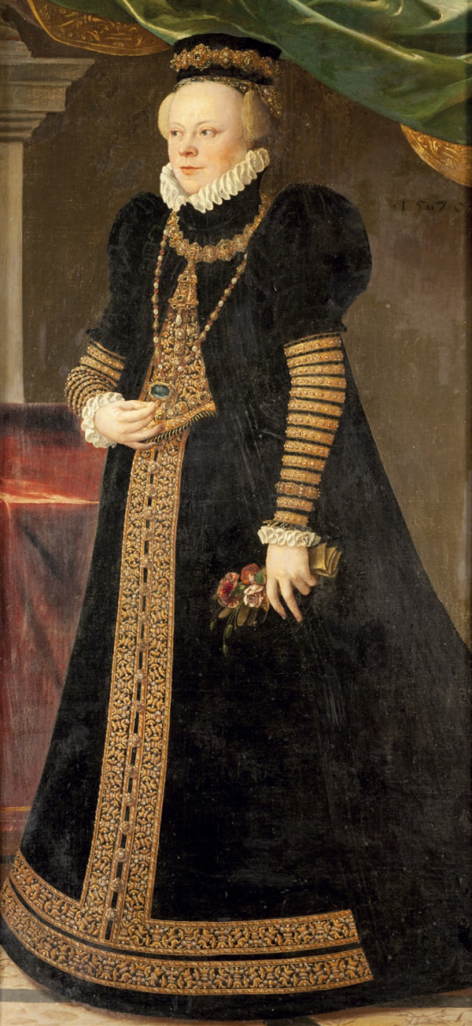
Zachariáš z Hradce (1527 – 1589)
Telč, Slavonice, Strmilov, Kunžak a letohrádek Rozkoš
cesty do Itálie
2 manželky:
Kateřina z Valdštejna (+ 1571) Anna ze Šlejnic
syn Menhart Lev (1555 - 1579)
dcera Kateřina (1577 – 1598) – Ladislav Berka z Dubé

Slide 11
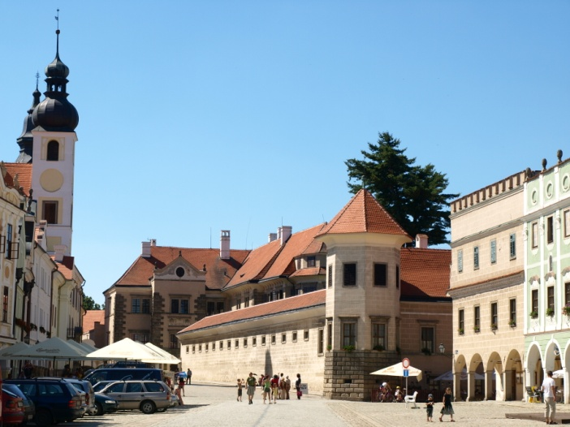
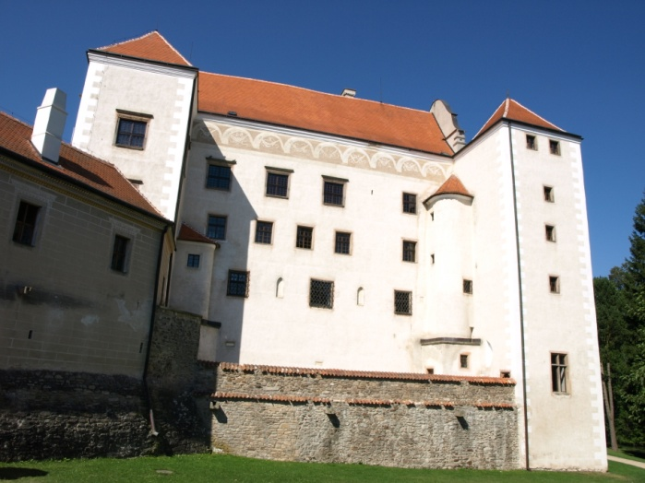
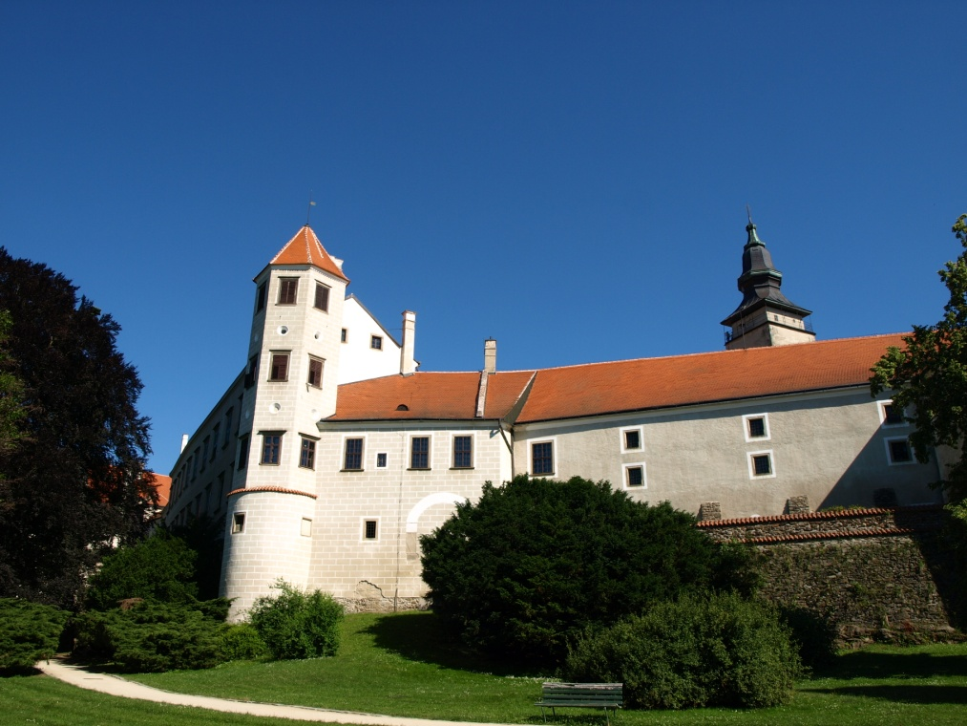
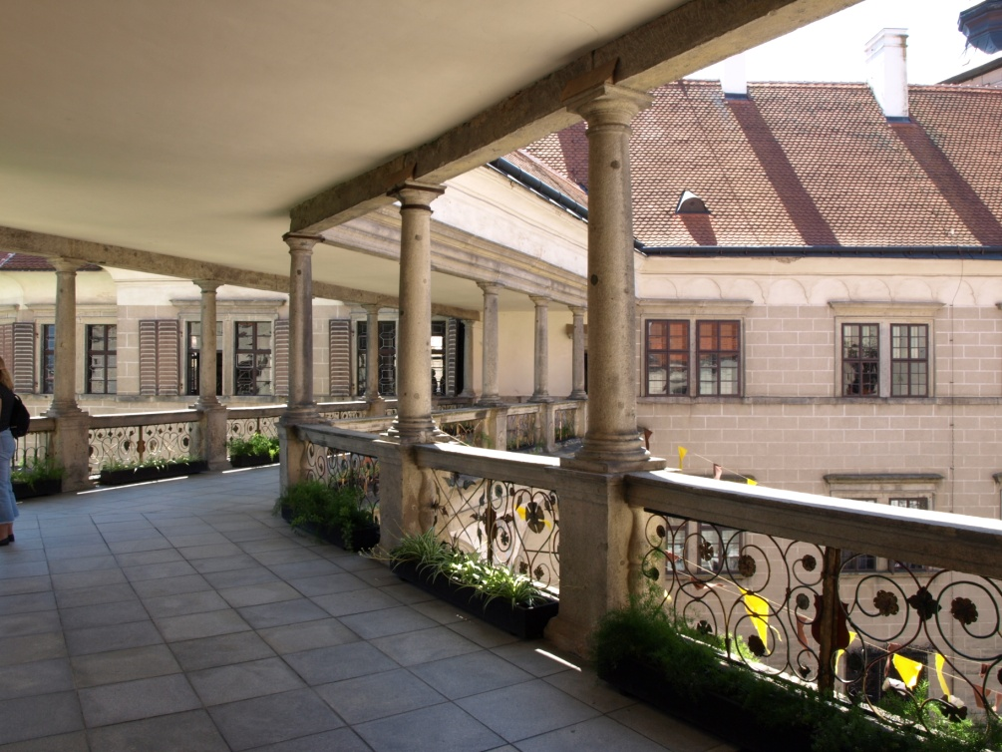

Slide 12
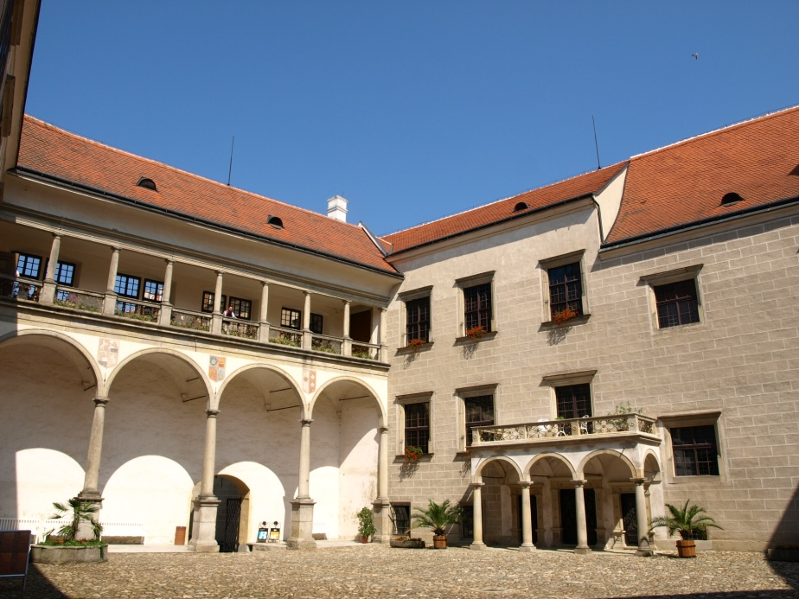
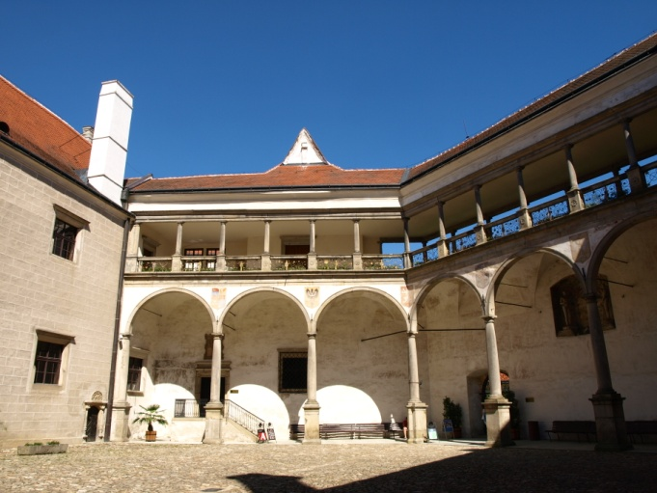
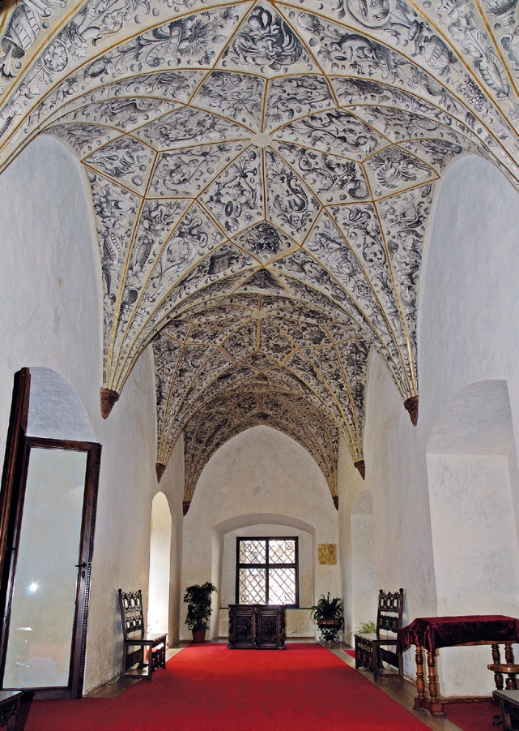
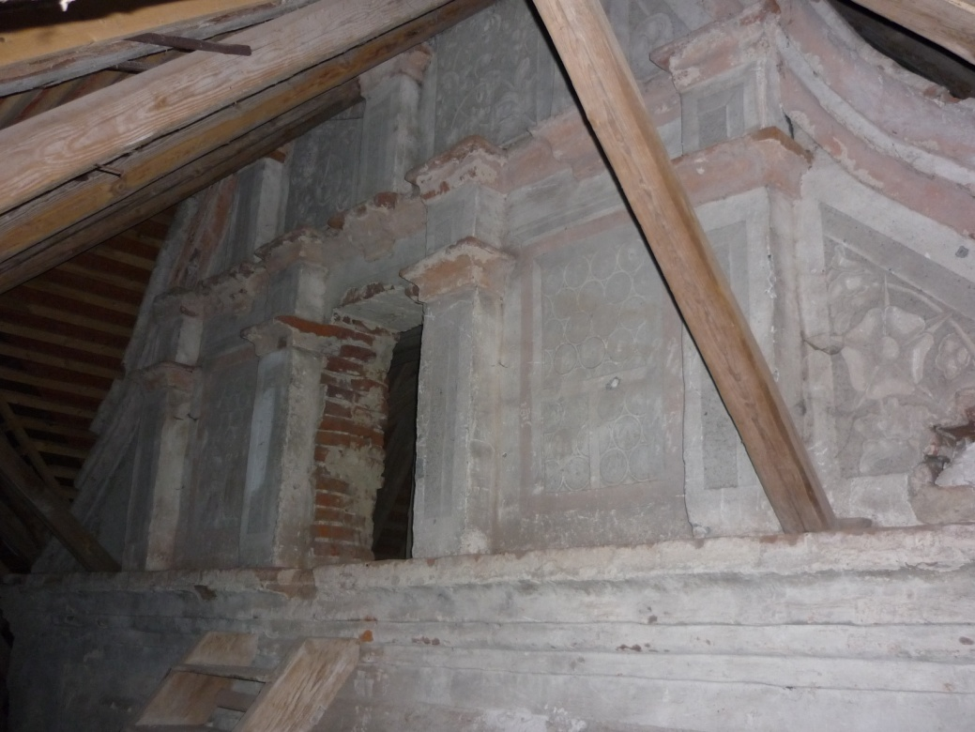

Slide 13
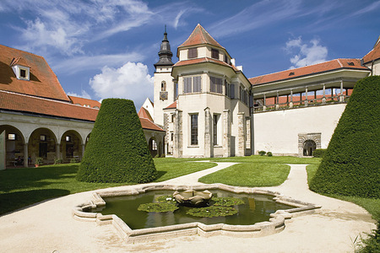
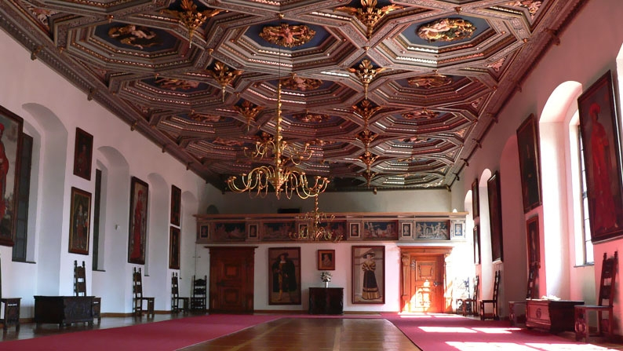

Slide 14
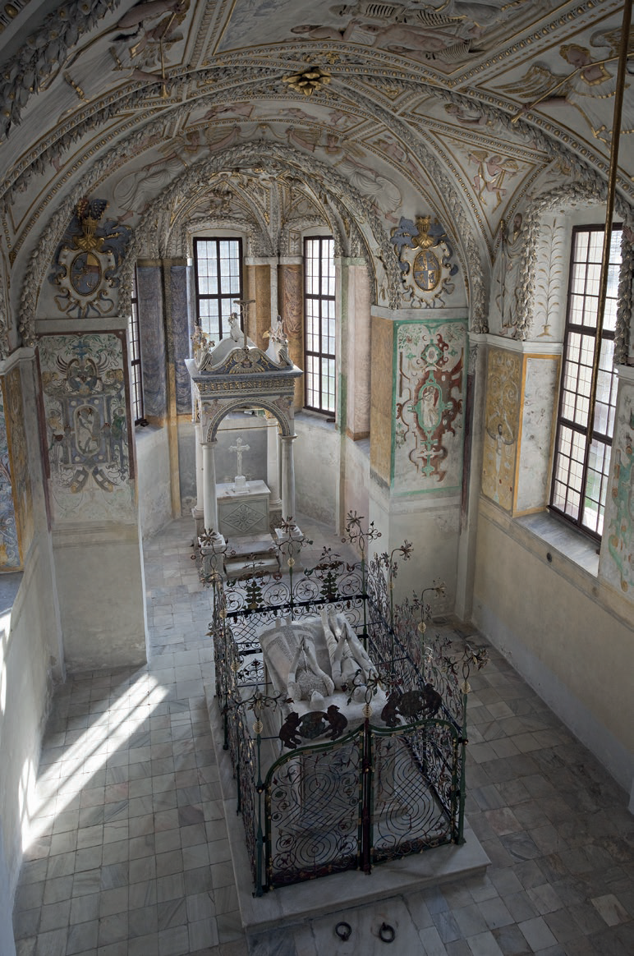

Slide 15
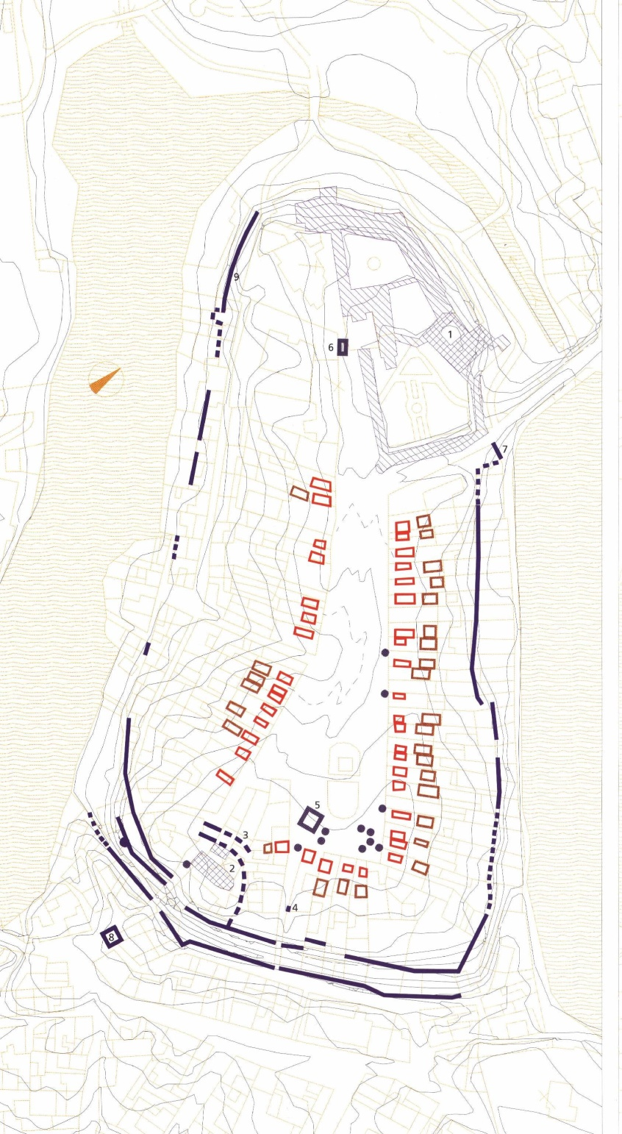
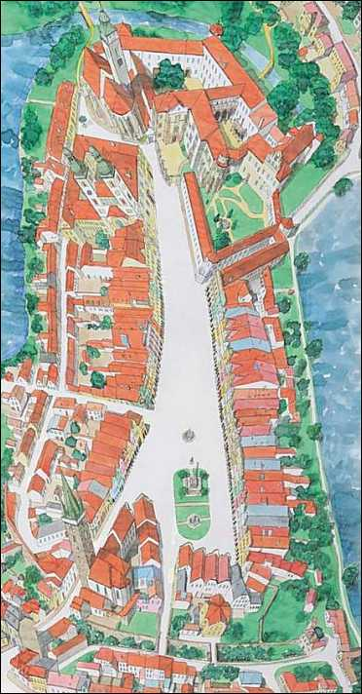

Slide 16
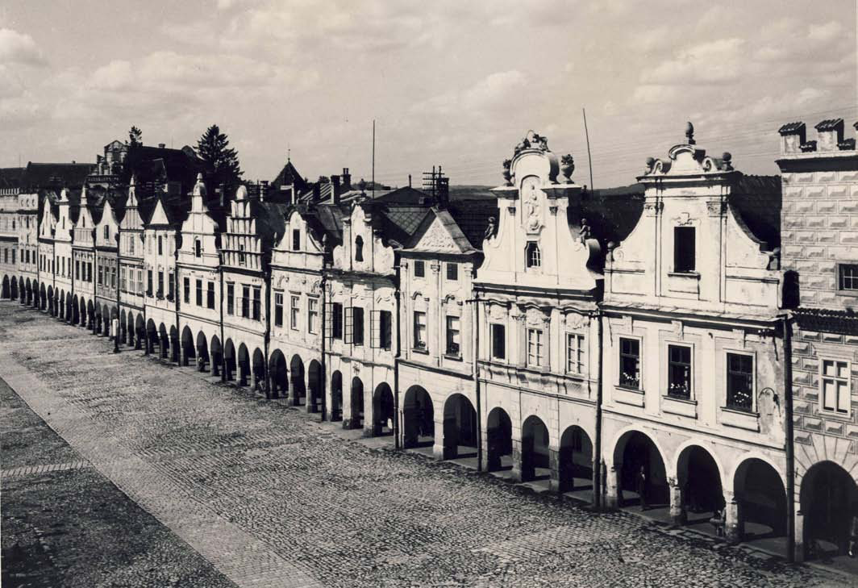
1987

Slide 17
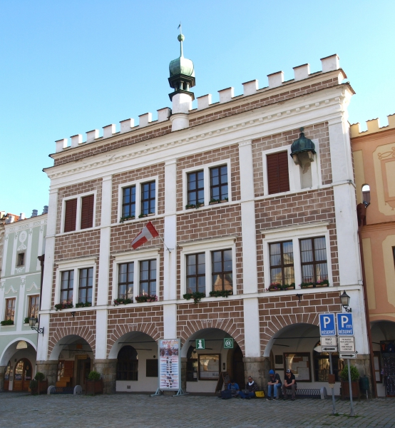

Slide 18
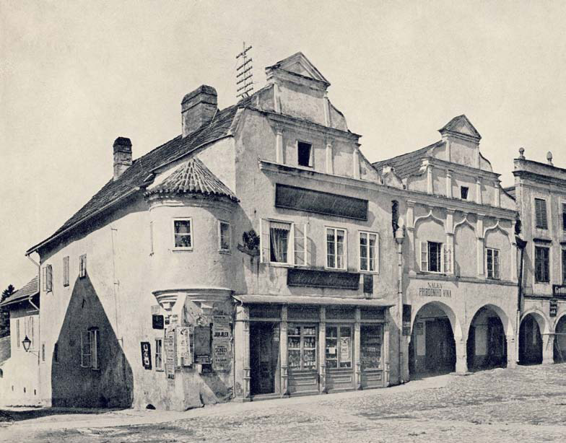
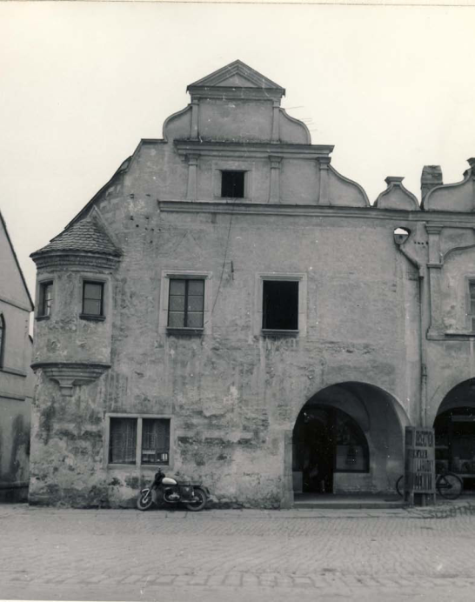
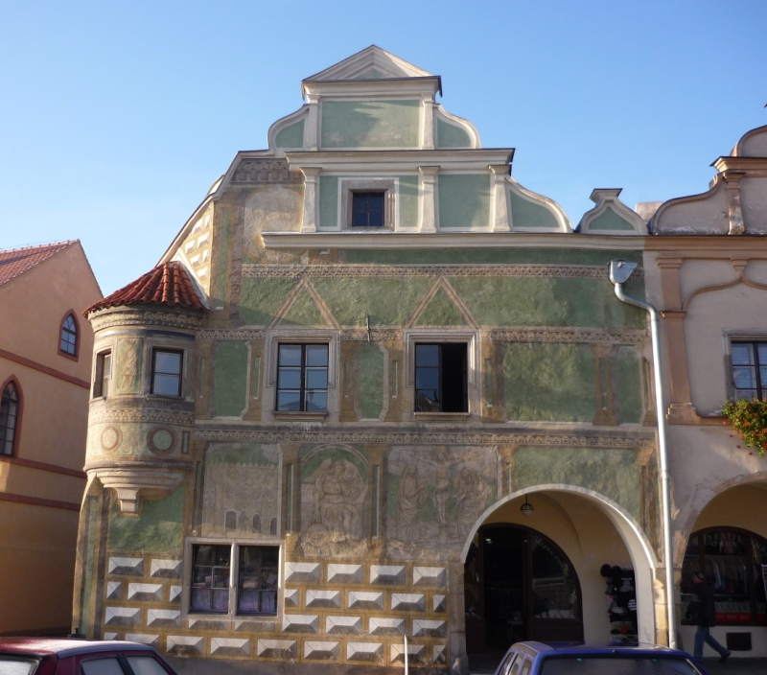
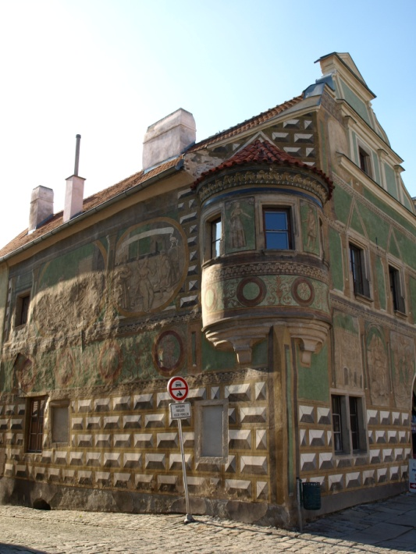
1. pol. 20. st.
1950
Dům čp. 15
2012

Slide 19
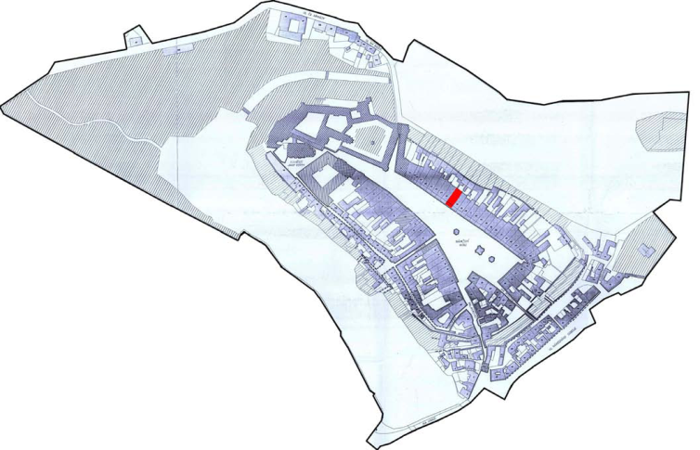
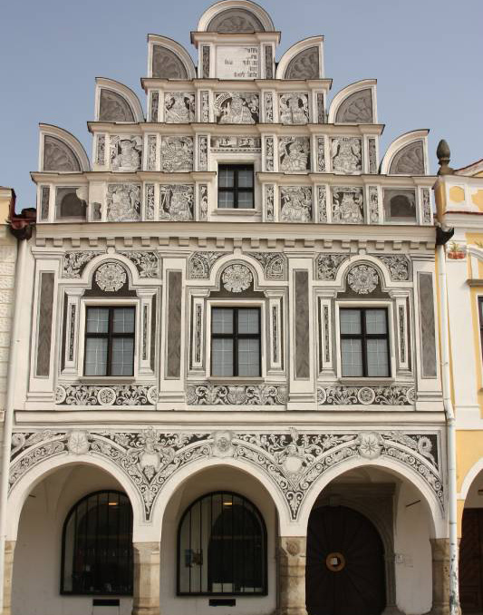
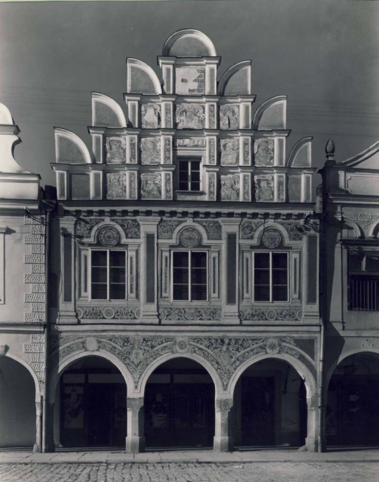
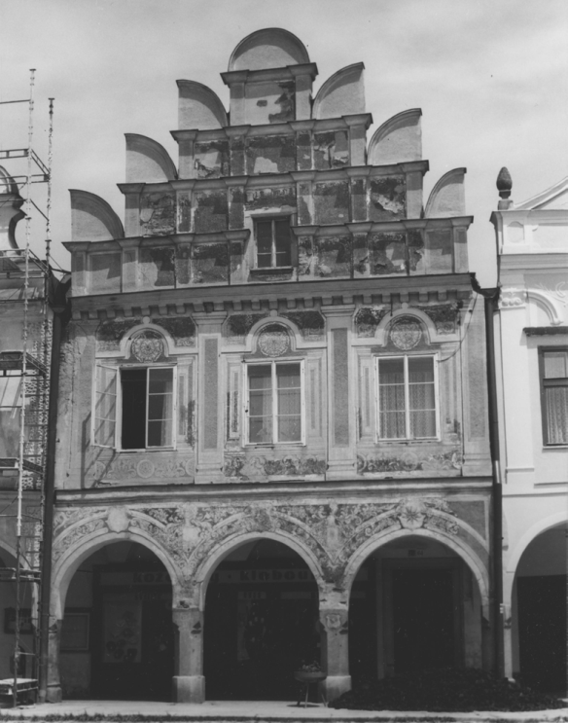
2011
1953
1977
Dům čp. 61
1977

Slide 20
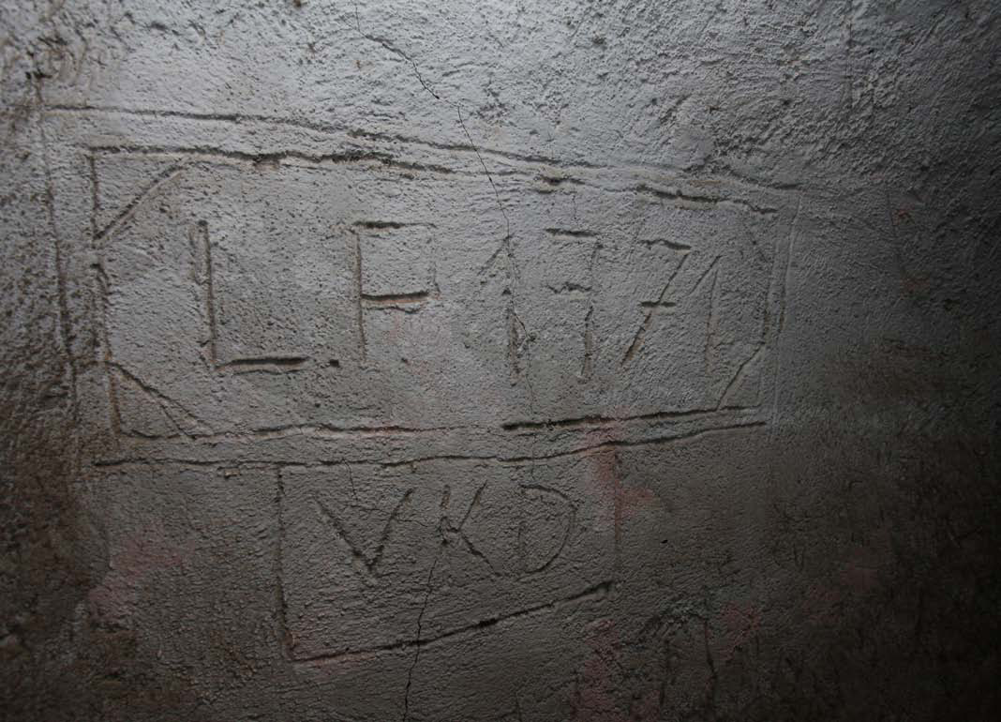
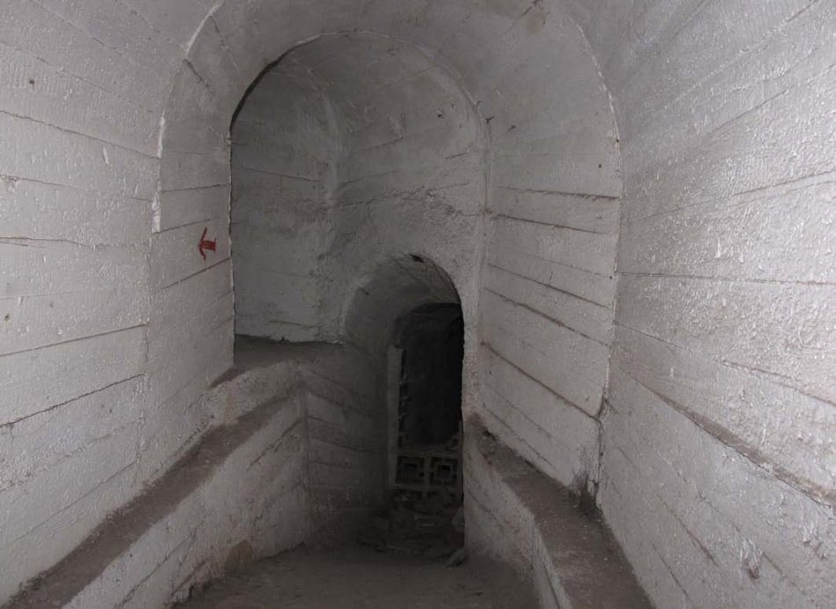

Slide 22
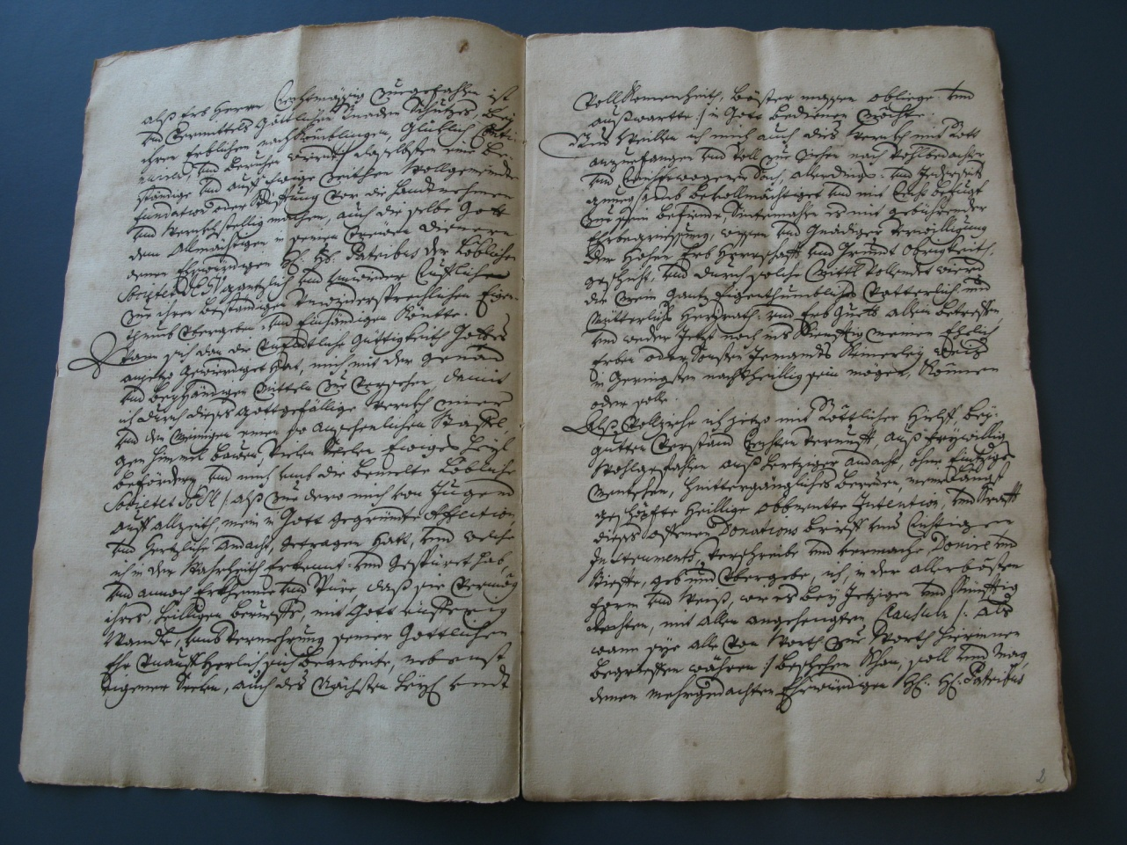
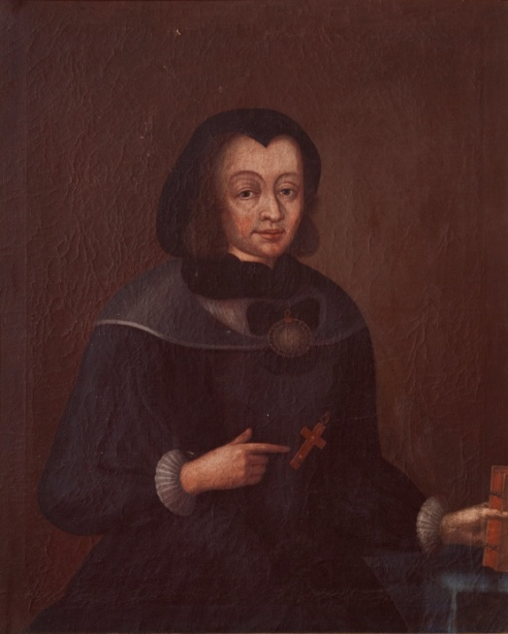
Opis zakládací listiny jezuitské koleje v Telči, 1654, MZA

Slide 25
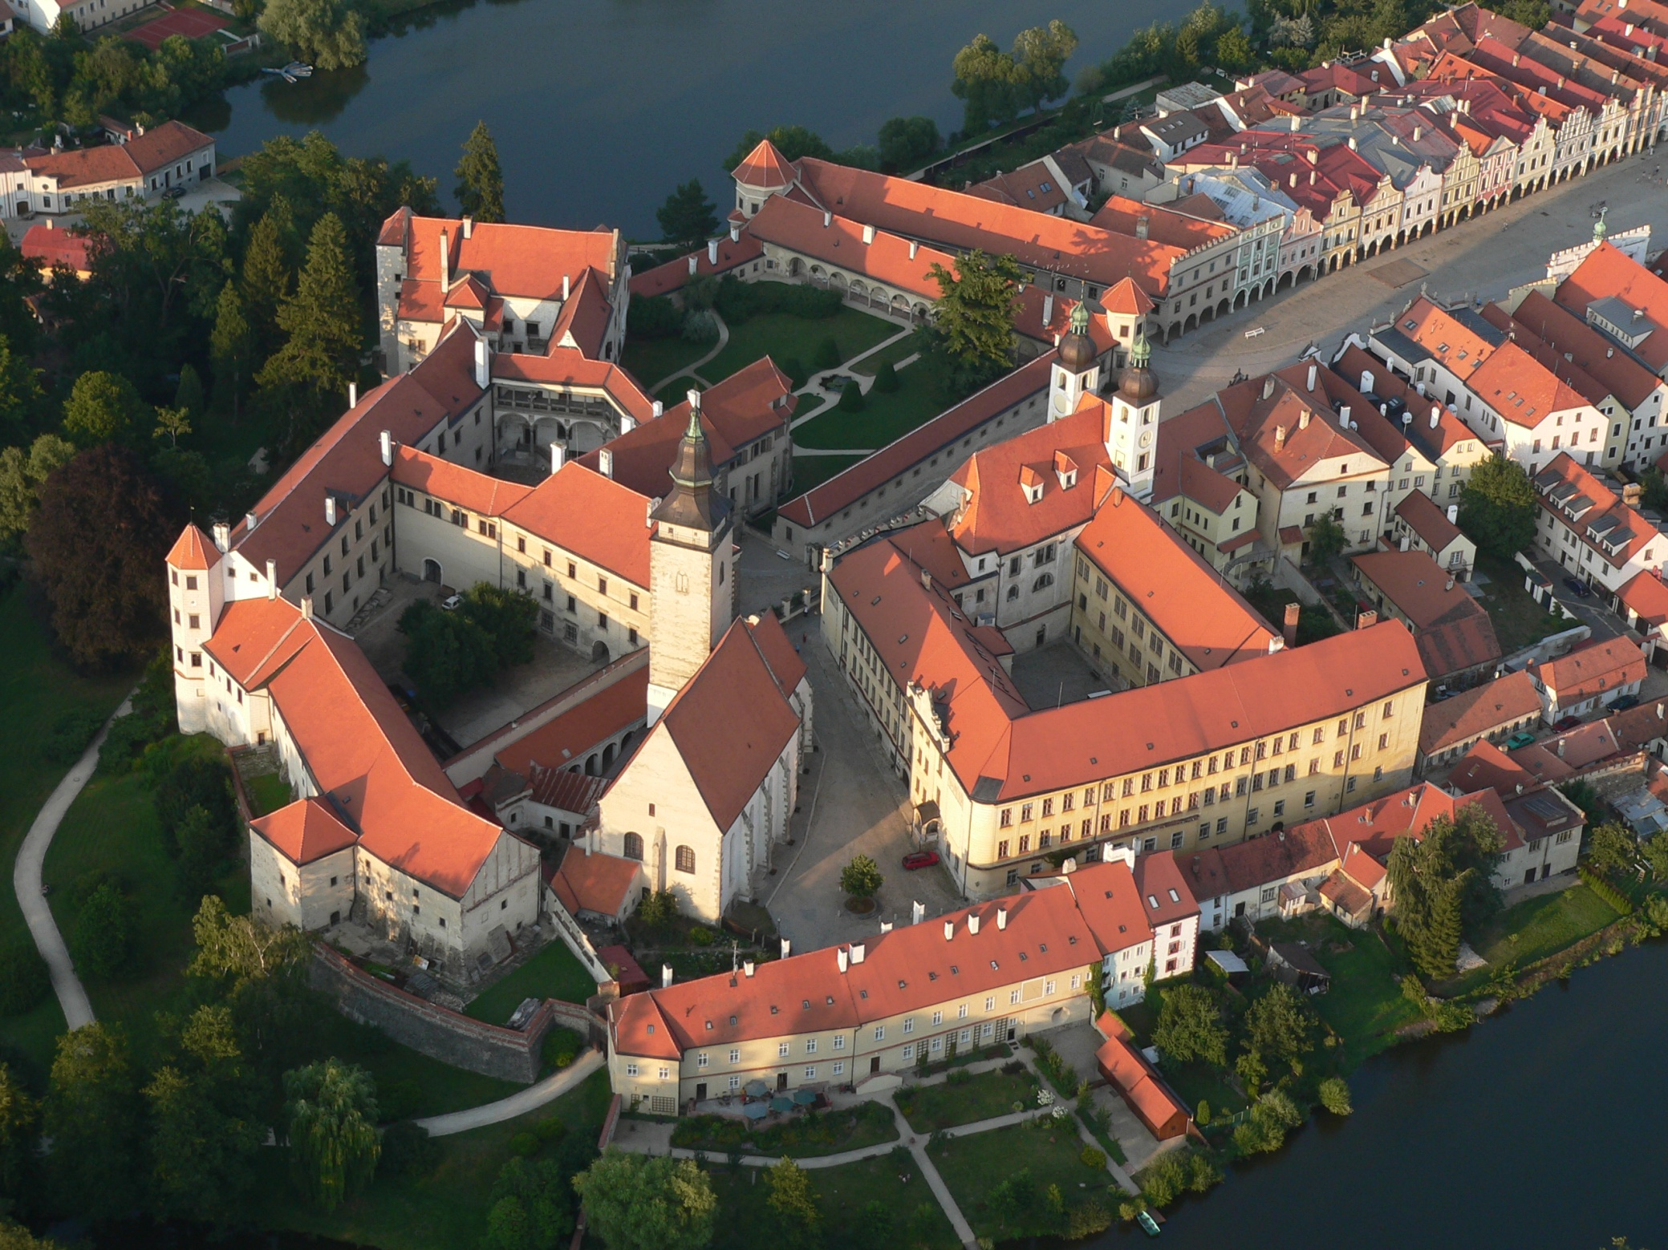

Slide 27
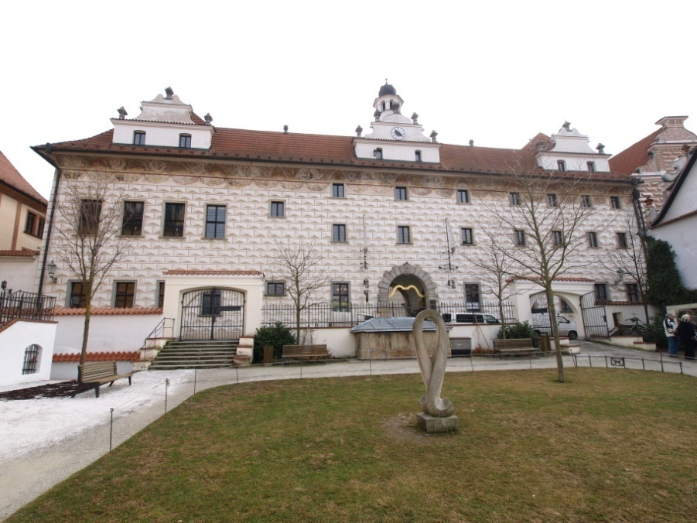
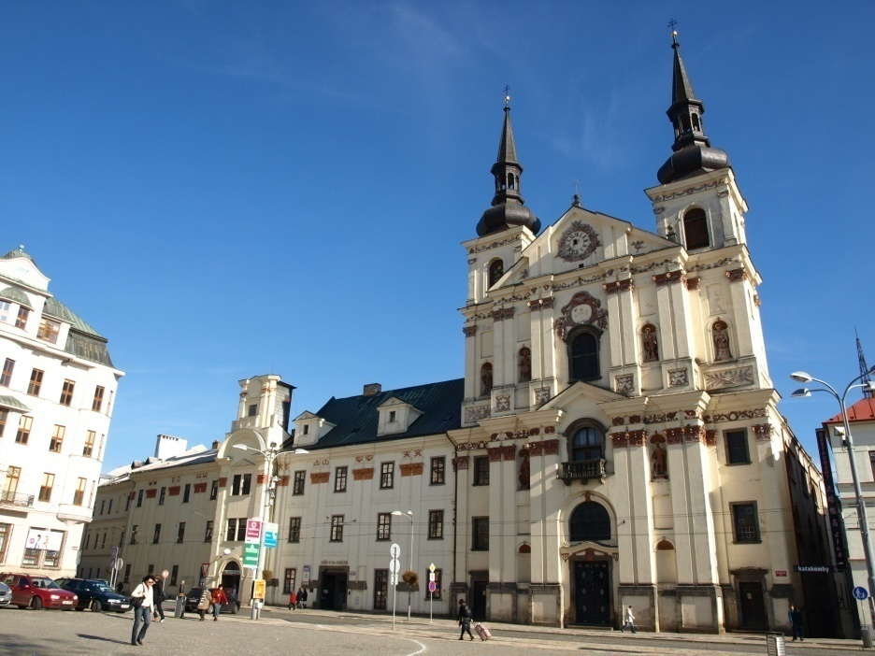
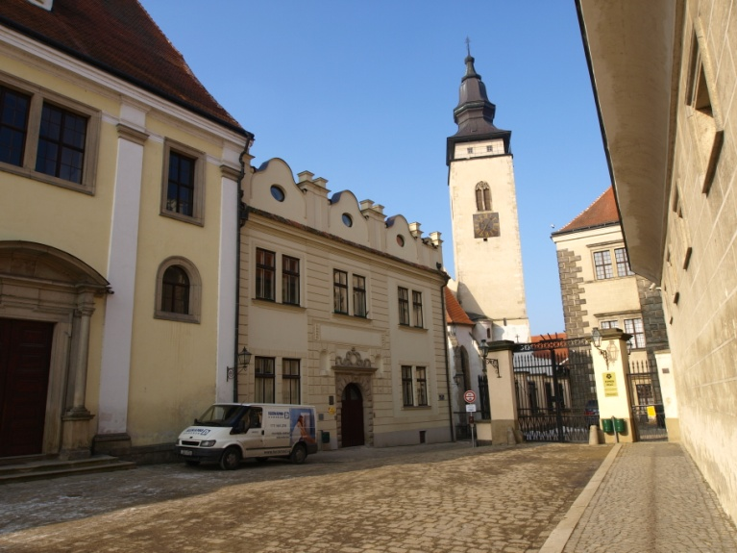
Jindřichův Hradec
Český Krumlov
Jihlava
Telč

Slide 28
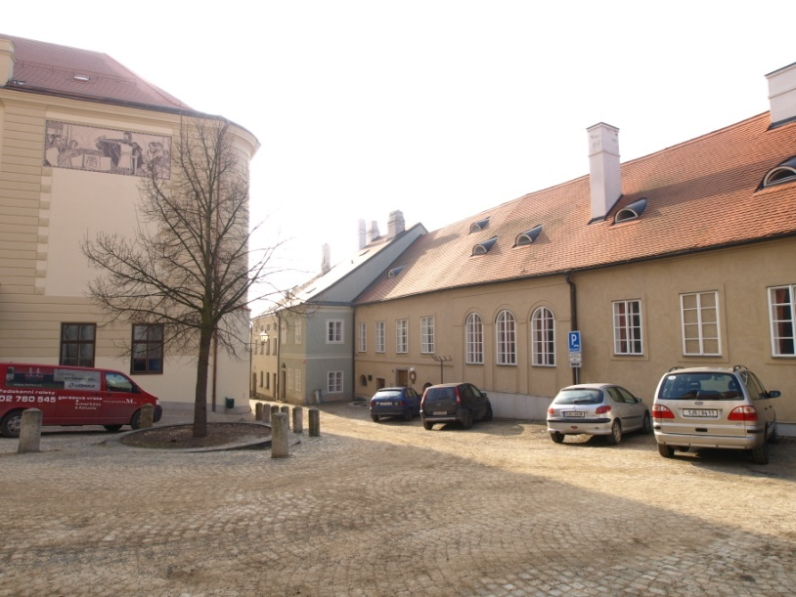
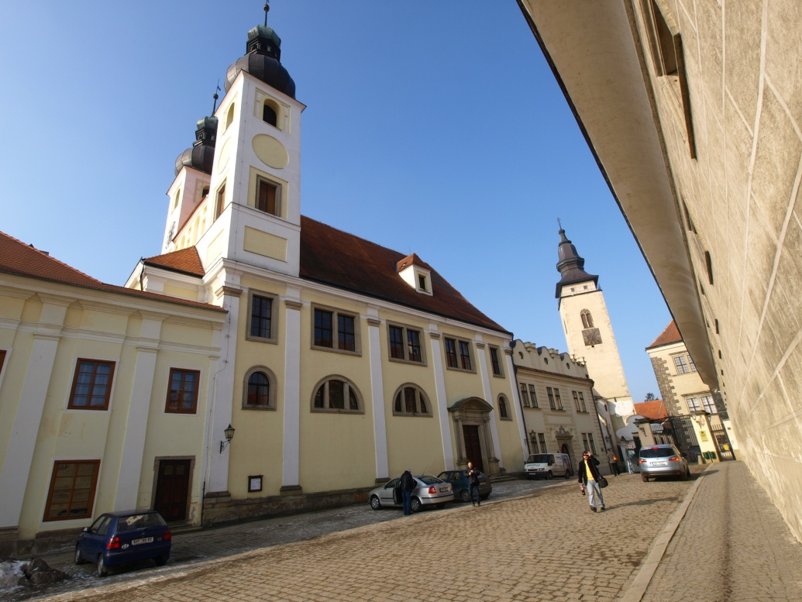
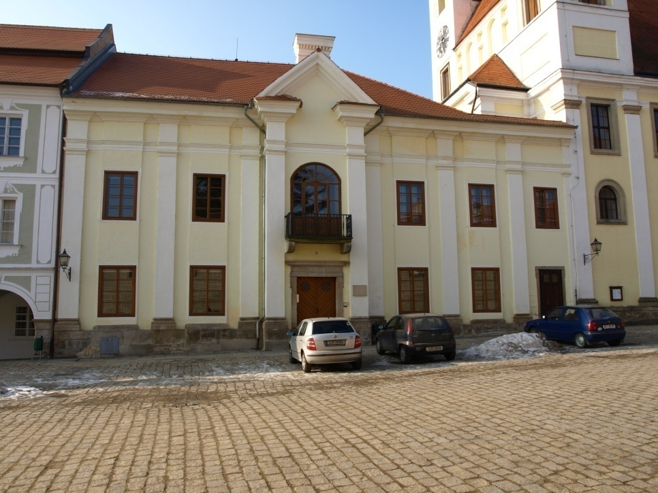
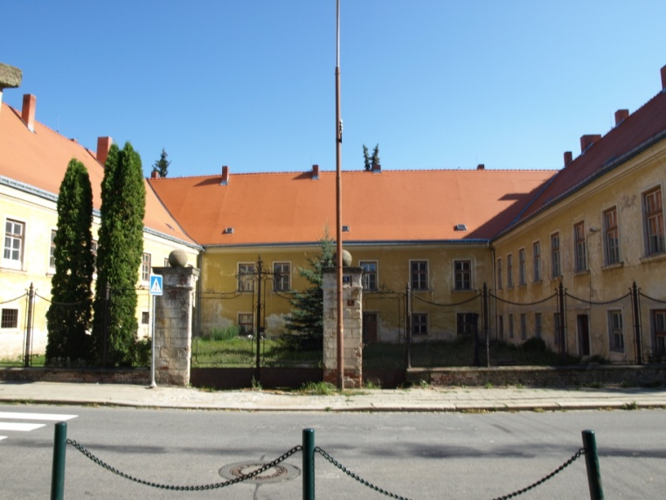
Konvikt sv. Andělů
Kostel Jména Ježíš
Jezuitské gymnázium
Lannerův dům

Slide 29
1932

Slide 35
Děkuji za pozornost ☺
Martina Indrová
www.npu.cz
Fotografie: Archiv NPÚ ÚOP Telč, SZ Telč,
M. Indrová, P. a M. Veličkovi, V. Mašát

